Slide 1
Лекция 7: интеллектуальные агенты

Slide 2
Другие разделы искусственного интеллекта

Slide 3
Другие разделы искусстве...
Эволюционные вычисления:
Символический ИИ

Slide 4
Другие разделы искусствен...
Эволюционные вычисления:
Системы интеллектуальных агентов
Эволюционные алгоритмы

Slide 5
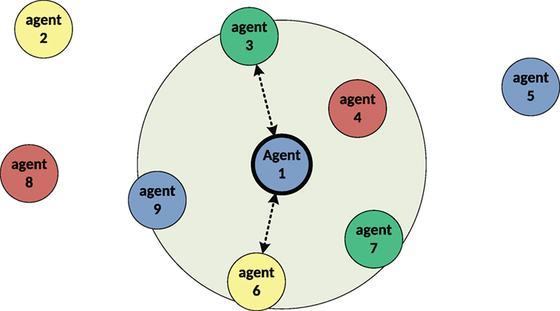
Другие разделы искусствен...
Системы интеллектуальных агентов

Slide 6
Другие разделы искусствен...
Системы интеллектуаль...
Агенты как искусственный интеллект
Агенты как инструменты машинного обучения

Slide 7
Другие разделы искусствен...
Агенты как искусственны...
Свойства агентов
BDI-модель
Виды интеллектуальных агентов
Системы с одним агентом
Многоагентные (мультиагентные системы)
Задачи интеллектуальных агентов

Slide 8
Другие разделы искусствен...
Свойства агентов
Обучаемость (способность самостоятельного решения однотипных задач без использования базы знаний и/или способность компенсир...
Автономность (способность решать задачу даже в нетривиальных условиях без вмешательства человека)
Реактивность (оперативная реакция на изменение среды)
Про-активность (целеполагание и поиск оптимального решения)
Социальность (взаимодействие с другими агентами для достижения собственных и общих целей, главным образом, посредством передачи сообщений с запросом и предоставлении информации)
Мобильность (способность агентов перемещаться внутри среды, например, в иерархии агентов, в некоторой матрице или в n-мерном виртуальном пространстве)
Правдивость (агент не может специально сообщить неправдивую информацию)
Наличие системы знаний (наличие у агентов модели представления знаний и собственных оперативных знаний на её основе)
Рациональность (логическая последовательность действий в рамках своих убеждений и знаний и оптимальное взаимодействие с другими агентами)

Slide 9
Другие разделы искусствен...
Обучаемость (способность самостоятельного решения однотипных задач без использования базы знаний и/или способность компенсировать неточные или недостоверные данные от других агентов или базы знаний)

Slide 10
Другие разделы искусствен...
Автономность (способность решать задачу даже в нетривиальных условиях без вмешательства человека)

Slide 11
Другие разделы искусствен...
Реактивность (оперативная реакция на изменение среды)

Slide 12
Другие разделы искусствен...
Про-активность (целеполагание и поиск оптимального решения)

Slide 13
Другие разделы искусствен...
Социальность (взаимодействие с другими агентами для достижения собственных и общих целей, главным образом, посредством передачи сообщений с запросом и предоставлении информации)

Slide 14
Другие разделы искусствен...
Социальность (взаимоде...
Кооперативность (способность агентов объединяться для совместного решения задачи)
Конкурентность (способность агентов противостоять друг другу для выполнения только собственных интересов)

Slide 15
Другие разделы искусствен...
Кооперативность (способность агентов объединяться для совместного решения задачи)

Slide 16
Другие разделы искусствен...
Конкурентность (способность агентов противостоять друг другу для выполнения только собственных интересов)

Slide 17
Другие разделы искусствен...
Мобильность (способность агентов перемещаться внутри среды, например, в иерархии агентов, в некоторой матрице или в n-мерном виртуальном пространстве)

Slide 18
Другие разделы искусствен...
Правдивость (агент не может специально сообщить неправдивую информацию)

Slide 19
Другие разделы искусствен...
Наличие системы знаний (наличие у агентов модели представления знаний и собственных оперативных знаний на её основе)

Slide 20
Другие разделы искусствен...
Рациональность (логическая последовательность действий в рамках своих убеждений и знаний и оптимальное взаимодействие с другими агентами)

Slide 21
Другие разделы искусствен...
BDI-модель
BDI-модель (Beliefs, Desires, Intentions – убеждения, желания, намерения) основана на теории практичного человеческого мышления Майкла Братмана
Убеждения представляют собой информационное состояние агента (то есть знания об окружающем мире), они хранятся в базе знаний системы, в базе самого агенты или базах других агентов
Желания представляют собой элементы мотивации агента, то есть некоторые детерминированные (определённые) действия для дости...
Намерения представляют собой конкретные решения (план действий или уже совершённые действия) для выполнения желаний, план де...

Slide 22
Другие разделы искусствен...
Желания представляют собой элементы мотивации агента, то есть некоторые детерминированные (определённые) действия для достижения конечной цели (найти наиболее короткий путь от одной точки, до другой, достичь вершины иерархии, передать важное приватное сообщение определённому агенту и т.п.), при этом цели не должны быть конфликтующими (например, создать и удалить запись одновременно)

Slide 23
Другие разделы искусствен...
Намерения представляют собой конкретные решения (план действий или уже совершённые действия) для выполнения желаний, план действий может представлять собой конкретный воспроизведённый самим агентом алгоритм (например, построенный граф состояний или дерево решений), при этом планы могут динамично изменятся в во время их выполнения (главным образом, из-за свойств активности и про-активности)

Slide 24
Другие разделы искусствен...
Виды интеллектуальных агентов
Пассивные (агенты, не имеющие целей и не следующие BDI-модели, как правило, существуют в качестве инст...
Активные (агенты, имеющие простые и быстро достижимые цели вроде передачи сообщений, выполн...
Когнитивные (агенты, выполняющие сложные, трудоёмкие и долгие по времени вычисления и являю...

Slide 25
Другие разделы искусствен...
Пассивные (агенты, не имеющие целей и не следующие BDI-модели, как правило, существуют в качестве инструментов, посредников или помех для других агентов в системе)

Slide 26
Другие разделы искусствен...
Активные (агенты, имеющие простые и быстро достижимые цели вроде передачи сообщений, выполнения мобильных действий и простых вычислений)

Slide 27
Другие разделы искусствен...
Когнитивные (агенты, выполняющие сложные, трудоёмкие и долгие по времени вычисления и являющаяся интеллектуальным центром системы, а также основным потребителем и наполнителем базы знаний)

Slide 28
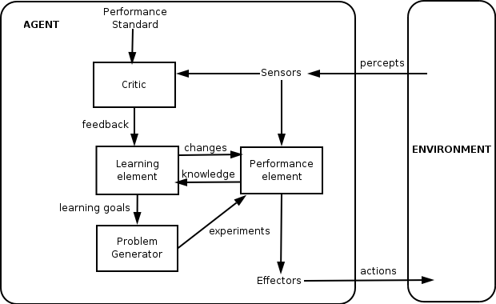
Другие разделы искусствен...
Системы с одним агентом

Slide 29
Другие разделы искусствен...
Системы с одним агентом
Системы, в которых существует только один супер-агент, который так же может являться и средой.
Сильные стороны: простая архитектура, низкая задержка, легкость отладки
Слабые стороны: плохо справляется со сложными задачами, требующими разнородных экспертных знан...

Slide 30
Другие разделы искусствен...
Слабые стороны: плохо справляется со сложными задачами, требующими разнородных экспертных знаний, склонна к перегрузке контекста, ошибка единственного агента означает сбой всей системы.

Slide 31
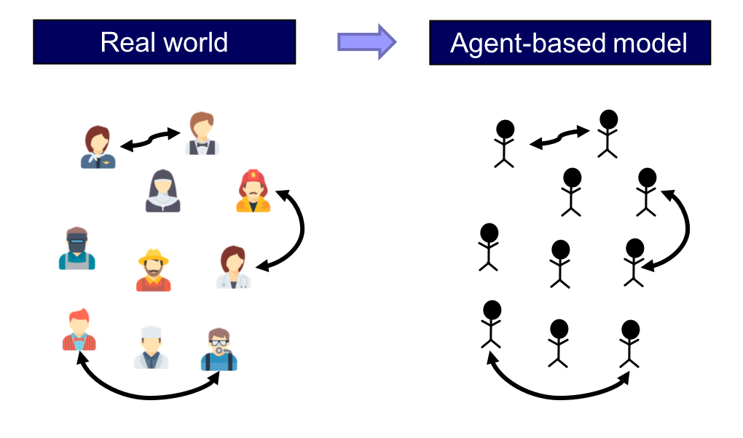
Другие разделы искусствен...
Многоагентные (мультиагентные системы)

Slide 32
Другие разделы искусствен...
Многоагентные (мультиаг...
Система с множеством агентов, которые могут совместно или конкурентно решать задачу, симулируя реальные процессов взаимодействия множества сущностей.
Сильные стороны: каждый агент - эксперт в своей узкой области, что повышает качество решения сложных задач, система устойчива к сбоям и легко масштабируется под новые задач.
Слабые стороны: более высокая сложность разработки и накладные расходы на коммуникацию между агентами и оркестратором (когнитивным агентом).

Slide 33
Другие разделы искусствен...
Задачи интеллектуальны...
Автоматизация и автономность исследований и решения задач
Оптимизация (поиск наилучшего или бизкого к нему значения некоторой целевой функции)
Поиск наиболее выгодного или оптимального состояния некоторой системы
Симуляция процессов (в основном реальных социальных процессов и многофакторных событий)
Искусственный интеллект

Slide 34
Другие разделы искусствен...
Искусственный интеллект
Проблемы ИИ:

Slide 35
Другие разделы искусствен...
Проблемы ИИ:
Представление знаний
Рассуждение и решение проблем
Восприятие
Планирование и принятие решений
Обучение
Обработка естественного языка
Социальный интеллект
Обобщённый (сильный) интеллект

Slide 36
Другие разделы искусствен...
Представление знаний
Проблема Представления знаний Рона Брахмана:

Slide 37

Другие разделы искусствен...
Проблема Представления знаний Рона Брахмана:

Slide 38
Другие разделы искусствен...
Проблема Представлени...
Примитивы, описывающие базовую структуру представления знаний.
Метапредставление, как проблема отображения в информатике, которая относится к способности формализма иметь доступ к инфор...
Неполнота, обусловленная недостаточным набором фактов и тем самым невыводимости некоторых формул из других.
Определения и универсалии, которые необходимо учитывать так же, как и факты по умолчанию с соответствующей областью их действия.
Немонотонная система рассуждений, позволяющую опровергать и доказывать на основе опровержения, а также поддерживать зависимости между элементами в динамических системах.
Выразительная адекватность, обычно представляемая функциональной полнотой и описывающая возможности модели построения новых структур и их адекватности относительно фактов.
Эффективность рассуждений, описываемая количеством времени, затрачиваемого на выполнение самого алгоритма рассуждений и вы...

Slide 39
Другие разделы искусствен...
Метапредставление, как проблема отображения в информатике, которая относится к способности формализма иметь доступ к информации о своём собственном состоянии и быть изменяемой во время выполнения.

Slide 40
Другие разделы искусствен...
Эффективность рассуждений, описываемая количеством времени, затрачиваемого на выполнение самого алгоритма рассуждений и вывода на его основе, обычно является обратной стороной выразительной адекватности, так как чем она выше (а то есть больше количество инструментов описания структур), тем больше времени занимает процесс рассуждений.

Slide 41
Другие разделы искусствен...
Агенты как инструменты ...
Системы, которые на основе генеративных моделей способны автономно решать сложно структурированные, многошаговые задачи.
Свойства генеративного ИИ-агента:
Выполняемые задачи:

Slide 42
Другие разделы искусствен...
Системы, которые на основе генеративн...
В отличие от обычных чат-ботов, агенты не просто генерируют ответ, а планируют последовательность действий, взаимодействуют с внешними инструментами (например, базами данных, API, программным кодом) и анализируют полученные результаты, корректируя свое поведение в реальном времени.

Slide 43
Другие разделы искусствен...
В отличие от обычных чат-ботов...
Агенты - не пассивные генераторов текста, а активные исполнители, способные самостоятельно достигать поставленной цели (за счёт BDI-модели, своих свойств, среды и других агентов).

Slide 44
Другие разделы искусствен...
Свойства генеративного ...
Восприятие (Perceive): Агент получает задачу от пользователя и собирает начальный контекст.
Планирование (Plan): LLM анализирует запрос и формирует пошаговый план действий, например: "Сначала найти данные, затем проанализировать их, потом создать отчет".
Действие (Act): Агент выполняет запланированный шаг, используя инструменты, это может быть обращение к поисковой системе, запу...
Наблюдение и адаптация (Observe & Adapt): Агент получает результат своего действия (например, данные от API или ошибку выполнения ...
Завершение (Finalize): Цикл повторяется до тех пор, пока задача не будет выполнена, после чего пользователю предоставляется итоговый результат.

Slide 45
Другие разделы искусствен...
Действие (Act): Агент выполняет запланированный шаг, используя инструменты, это может быть обращение к поисковой системе, запуск кода для анализа данных, запрос к базе данных или обращение к другому AP

Slide 46
Другие разделы искусствен...
Наблюдение и адаптация (Observe & Adapt): Агент получает результат своего действия (например, данные от API или ошибку выполнения кода), LLM анализирует этот результат и решает, что делать дальше: перейти к следующему шагу плана, скорректировать план из-за ошибки или сформулировать финальный ответ

Slide 47
Другие разделы искусствен...
Восприятие (Perceive)...
Ключевое отличие от безагентного подхода: в безагентном ...
...
Завершение (Finalize)...

Slide 48
Другие разделы искусствен...
Ключевое отличие от безагентного подхода: в безагентном режиме вся логика обработки и последовательность вызовов инструментов запрограммирована разработчиком, агент же самостоятельно принимает решение о том, какой инструмент и когда использовать.

Slide 49
Другие разделы искусствен...
Выполняемые задачи:
Обработка естественного языка (NLP)
Обработка табличных данных
Мультимедиа (изображение, звук, видео)

Slide 50
Другие разделы искусствен...
Обработка естественного языка (NLP)

Slide 51
Другие разделы искусствен...
Обработка естественного...
Агентная архитектура переводит NLP от простой генерации текста к решению задач, требующих многошаговых рассуждений и работы с внешними источниками.
Исследование и анализ: параллельная обработка текста и задач (поиска, исследования и составления ответа).
Инструменты: для реализации NLP-агента (например, диалоговой системы) используются LangChain для создания агентов с инструме...

Slide 52
Другие разделы искусствен...
Инструменты: для реализации NLP-агента (например, диалоговой системы) используются LangChain для создания агентов с инструментами, LangGraph для управления сложными процессами и памятью, а также векторные базы данных для реализации RAG и ReAct (Reasoning and Acting) для

Slide 53
Другие разделы искусствен...
Инструменты: для реали...
LangChain:
LangGraph:
ReAct (Reasoning and Acting):

Slide 54
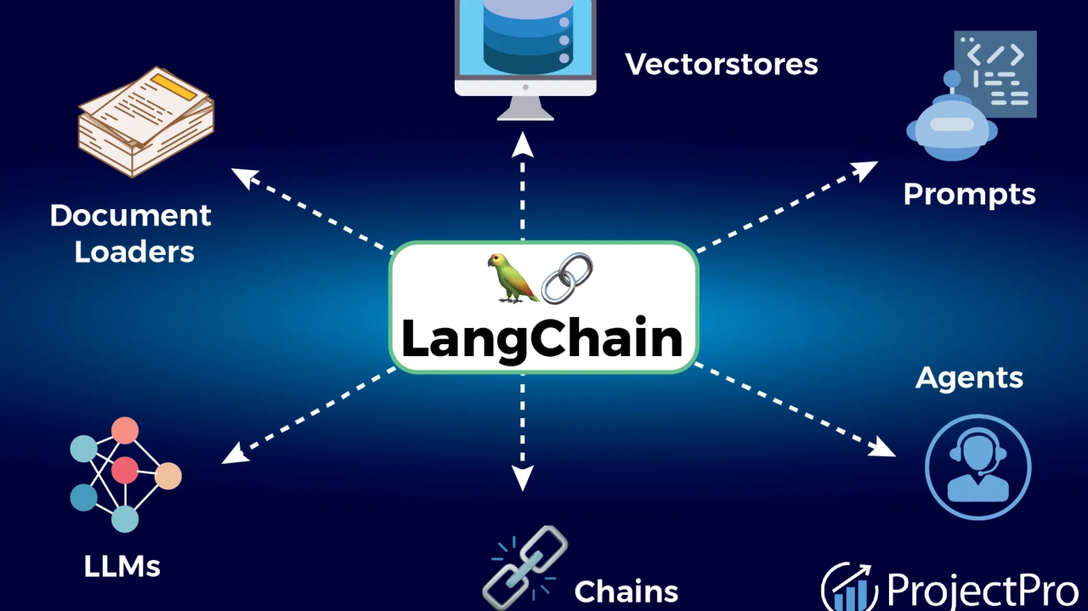
Другие разделы искусствен...
LangChain:

Slide 55
Другие разделы искусствен...
LangChain:
фреймворк, который упрощает интеграцию ИИ с базами данных, документами и внешними сервисами, позволяя разработчикам собирать сложные ИИ-системы из цепочек готовых модулей, применяется при создании RAG-систем, чат-ботов и интерфейсов LLM.

Slide 56
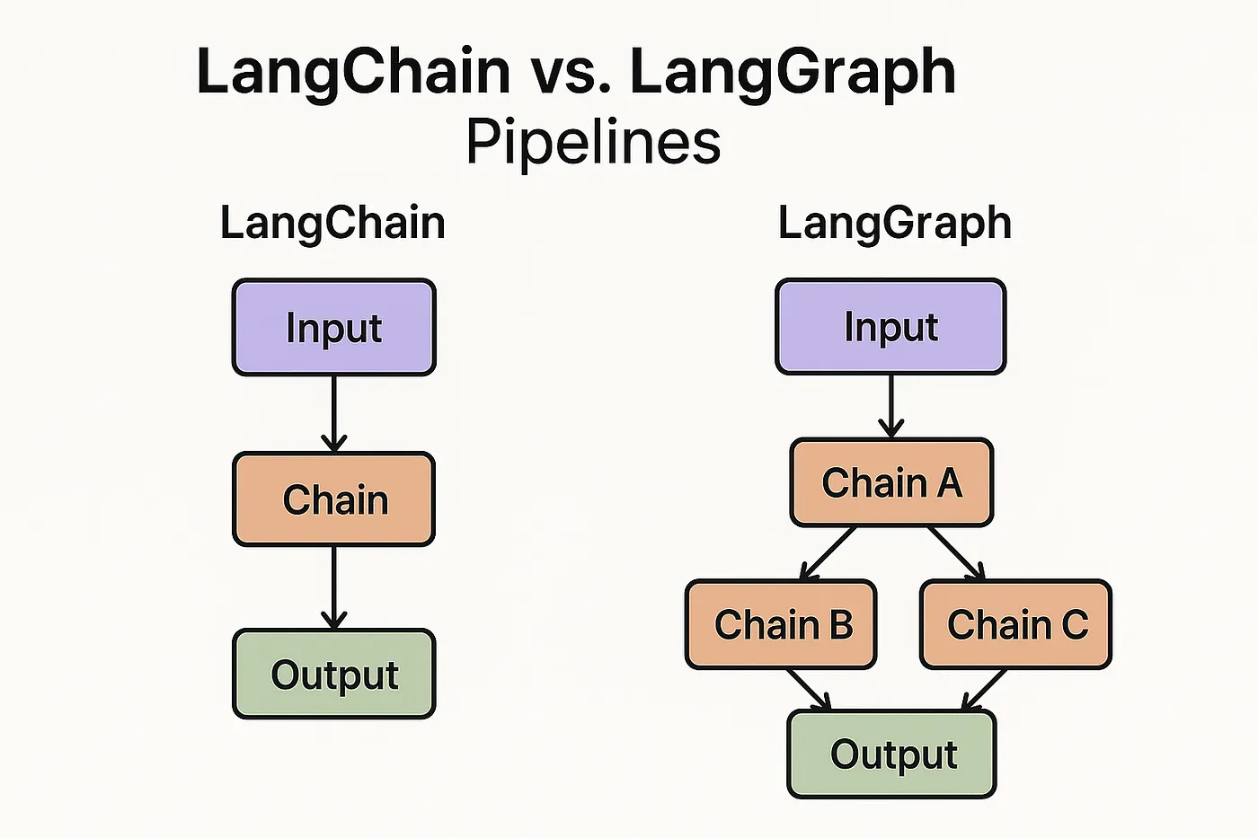
Другие разделы искусствен...
LangGraph:

Slide 57
Другие разделы искусствен...
LangGraph:
фреймворк, который строит логику приложения в виде графа состояний, где шаги ИИ могут ветвиться, зацикливаться (нужно принимать решения на основе результатов выполнения: делать шаг, проверять ответ, корректировать его при ошибке и снова отправлять модели) и возвращаться назад, также применяется при реализации многоагентных систем.

Slide 58
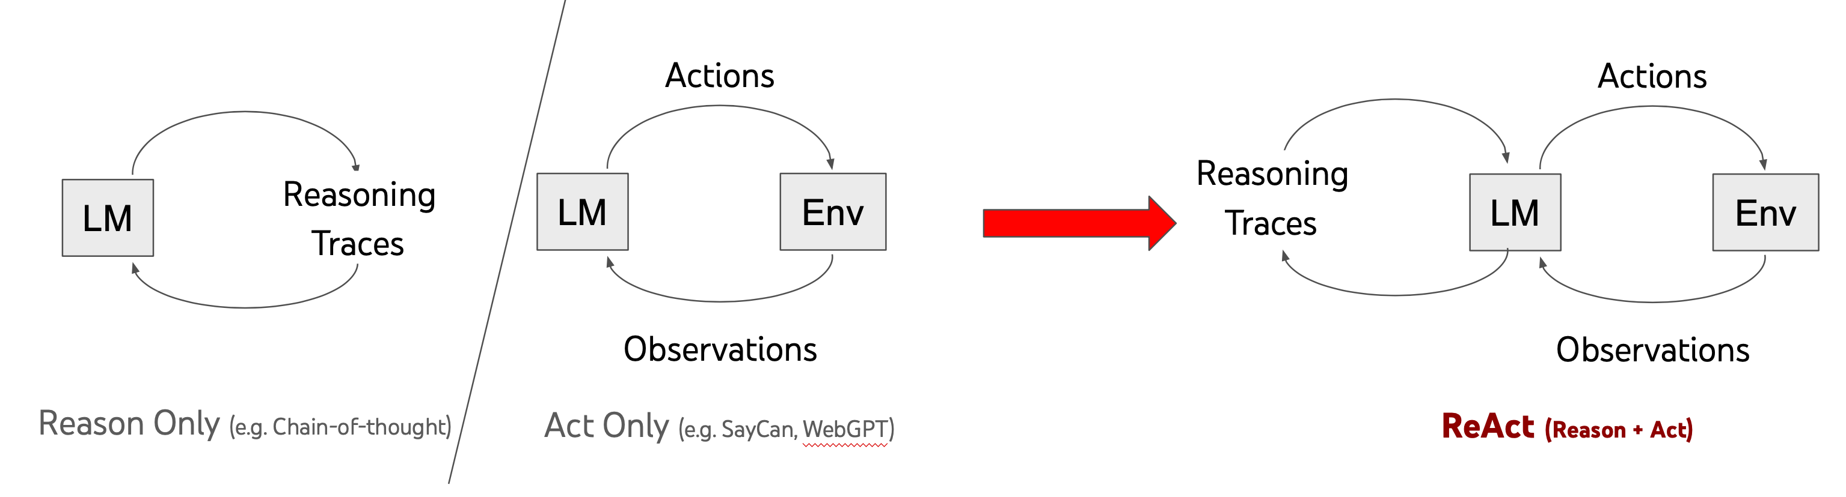
Другие разделы искусствен...
ReAct (Reasoning and Acting):

Slide 59
Другие разделы искусствен...
ReAct (Reasoning and Acting):
парадигма, которая позволяет решать сложные задачи, чередуя внутренние рассуждения с выполнением действий, нужен, когда языковой модели недостаточно только её базовых знаний, и ей необходимо выполнять пошаговые рассуждения, комбинируя их с использованием внешних инструментов.

Slide 60
Другие разделы искусствен...
Обработка табличных данных

Slide 61
Другие разделы искусствен...
Обработка табличных данных
Агентная архитектура позволяет взаимодействовать с данными на естественном языке, главная задача - пре...
Бизнес-аналитика и бизнес-интеллект (Business Intelligence): самостоятельный сбор (data collection), аг...
Инструменты: LangChain с SQLDatabaseToolkit и/или create_sql_query_chain.

Slide 62
Другие разделы искусствен...
Агентная архитектура позволяет взаимодействовать с данными на естественном языке, главная задача - превратить вопрос пользователя в корректную инструкцию для базы данных (Text-to-SQL).

Slide 63
Другие разделы искусствен...
Бизнес-аналитика и бизнес-интеллект (Business Intelligence): самостоятельный сбор (data collection), агрегация, анализ и вывод статистической и бизнес-информации.

Slide 64
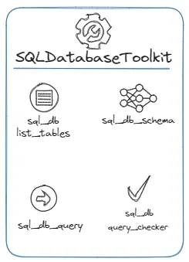
Другие разделы искусствен...
Инструменты: LangChain с SQLDatabaseToolkit и/или create_sql_query_chain.

Slide 65
Другие разделы искусствен...
Инструменты: LangChain с SQLDa...
Типовые решения: Microsoft Fabric Data Agent, Google BigQuery Agent Catalog и Exel-Automatic.

Slide 66
Другие разделы искусствен...
Мультимедиа (изображение, звук, видео)

Slide 67
Другие разделы искусствен...
Мультимедиа (изображен...
Агентная архитектура позволяет обеспечивать мультимодалную обработку мультимедиа и/или однов...
Инструменты:

Slide 68
Другие разделы искусствен...
Агентная архитектура позволяет обеспечивать мультимодалную обработку мультимедиа и/или одновременно выполнять разные задачи относительно одной модальности разными агентами (например, одновременная сегментация и классификация видео).

Slide 69
Другие разделы искусствен...
Агентная архитектура позвол...
Основные концепции многомодальностей:

Slide 70
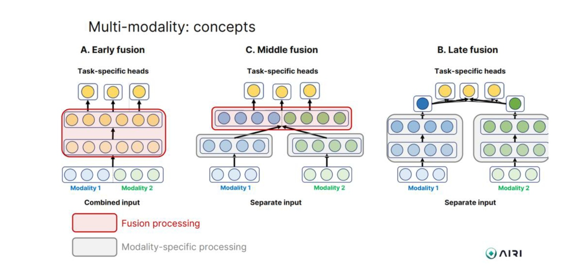
Другие разделы искусствен...
Основные концепции многомодальностей:

Slide 71
Другие разделы искусствен...
Основные концепции мн...
Early fusion - данные разных модальностей объединяются сразу после первичной обработки или ...
Middle Fusion - признаки модальностей сначала обрабатываются независимыми кодировщиками, а зат...
Late Fusion - каждая модальность обрабатывается полностью независимой моделью вплоть до последне...

Slide 72
Другие разделы искусствен...
Early fusion - данные разных модальностей объединяются сразу после первичной обработки или даже на уровне сырых признаков, и только затем подаются в единую модель (например, в VisualBERT).

Slide 73
Другие разделы искусствен...
Middle Fusion - признаки модальностей сначала обрабатываются независимыми кодировщиками, а затем обмениваются информацией на протяжении нескольких промежуточных слоёв (наиболее гибкий метод), прежде чем принять финальное решение (например, ViLBERT, LXMERT и LLaVA).

Slide 74
Другие разделы искусствен...
Late Fusion - каждая модальность обрабатывается полностью независимой моделью вплоть до последнего этапа (например, CLIP, ансамбли, RAG), где их финальные представления или предсказания объединяются в итоговый результат.

Slide 75
Другие разделы искусствен...
Инструменты:
Платформа n8n с LangChain-агентами с API для создания видео и аудио (например, Wavespeed.ai и Fal.ai).
Готовые open-source фреймворки Mora (мультиагентный аналог Sora) и FilmAgent (автоматизация кинопроизводства) для задач text-to-video.
Специализированные ИИ-инструменты: Luma Agents (мультимодальный контент).

Slide 76
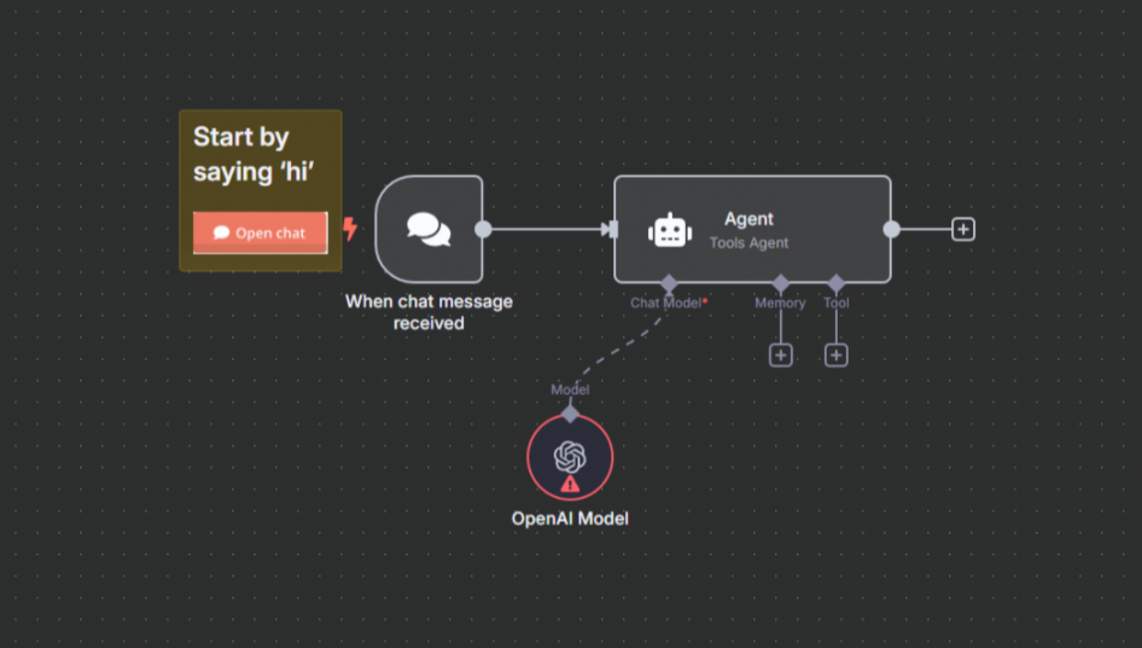
Другие разделы искусствен...
Платформа n8n с LangChain-агентами с API для создания видео и аудио (например, Wavespeed.ai и Fal.ai).

Slide 77
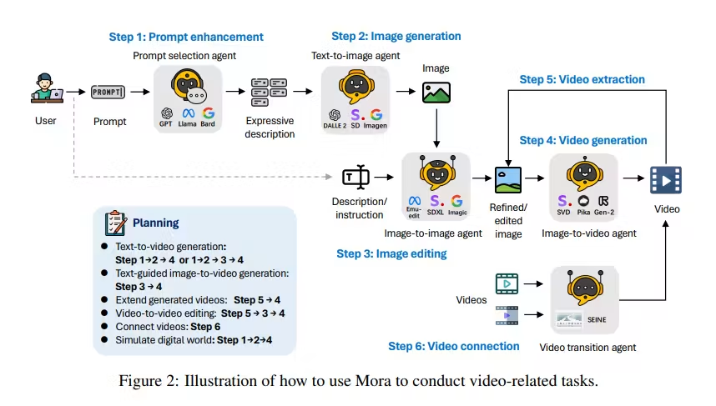
Другие разделы искусствен...
Готовые open-source фреймворки Mora (мультиагентный аналог Sora) и FilmAgent (автоматизация кинопроизводства) для задач text-to-video.

Slide 78
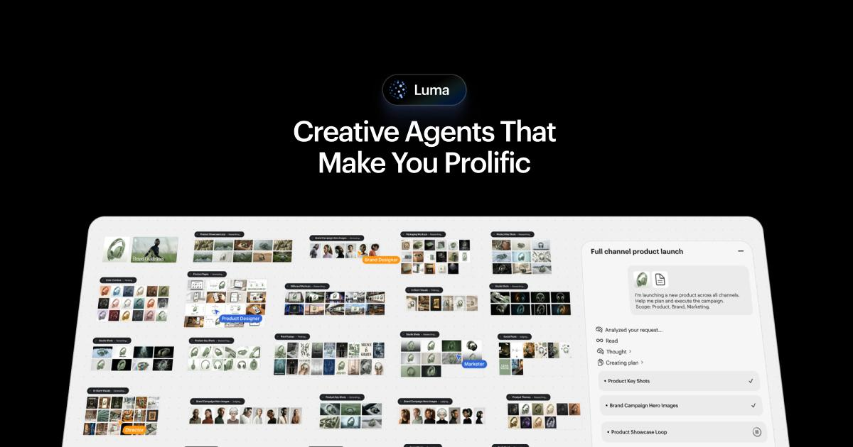
Другие разделы искусствен...
Специализированные ИИ-инструменты: Luma Agents (мультимодальный контент).

